Slide 1






CHÀO MỪNG QUÝ THẦY CÔ VÀ CÁC EM HỌC SINH LỚP 9A5
NGỮ VĂN 9
GIÁO VIÊN: NGUYỄN THỊ MINH CHÂU

Slide 2

TỔNG KẾT TỪ VỰNG
(Từ đơn …..hiện tượng chuyển nghĩa của từ)

Slide 3
TỔNG KẾT TỪ VỰNG
I. TỪ ĐƠN, TỪ PHỨC
- Từ đơn: mây, sớm, đèn, khuya, nửa, tình, nửa, cảnh, như, chia
Bẽ bàng mây sớm đèn khuya
Nửa tình nửa cảnh như chia tấm lòng.
( Trích truyện Kiều, Nguyễn Du)
- Từ phức: bẽ bàng, tấm lòng.
Từ phức
Từ ghép: tấm lòng
Từ láy: bẽ bàng

Slide 4
TỔNG KẾT TỪ VỰNG
*Ví dụ: Trong các từ ngữ sau, từ nào là từ ghép, từ nào là từ láy?
Ngặt nghèo, nho nhỏ, giam giữ, gật gù, bó buộc, tươi tốt, lạnh lùng, bọt bèo, xa xôi, cỏ cây, đưa đón, nhường nhịn, rơi rụng, mong muốn, lấp lánh
Từ ghép:
ngặt nghèo, giam giữ, bó buộc, tươi tốt, bọt bèo,cỏ cây, đưa đón, nhường nhịn, rơi rụng, mong muốn.
Từ láy:
nho nhỏ, lạnh lùng, xa xôi, lấp lánh

Slide 5
TỔNG KẾT TỪ VỰNG
II. Thành ngữ

Slide 6

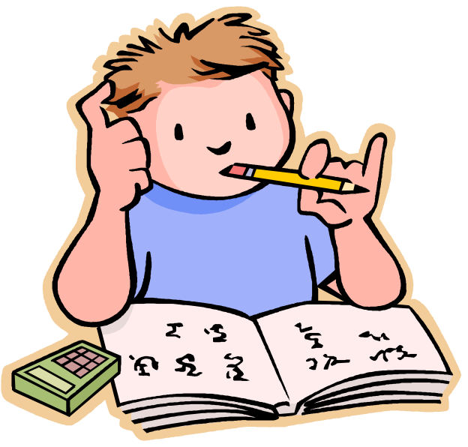
ĐUỔI HÌNH BẮT
THÀNH NGỮ

Slide 7
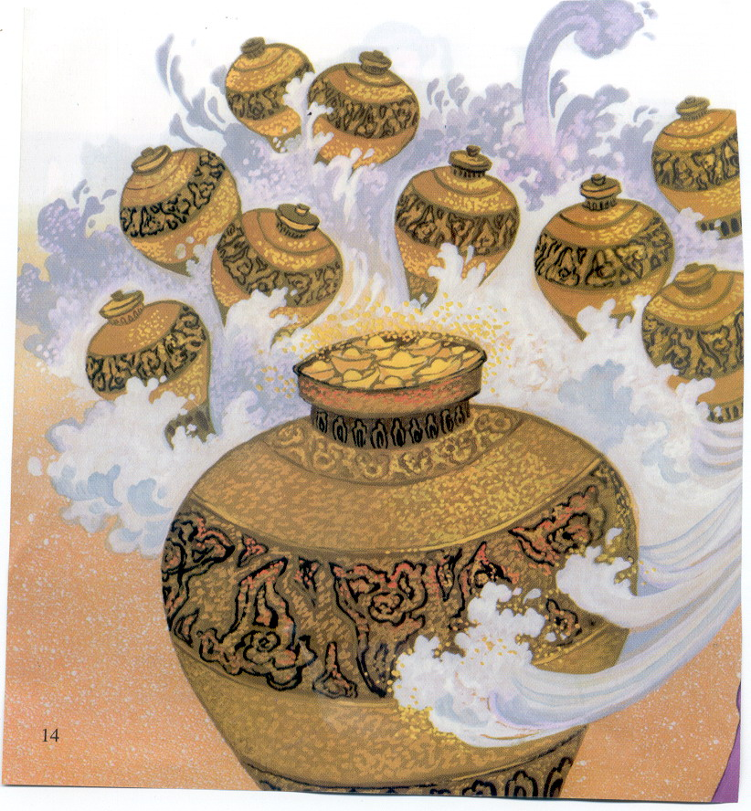

Gạo
Chuột sa chĩnh gạo

Slide 8
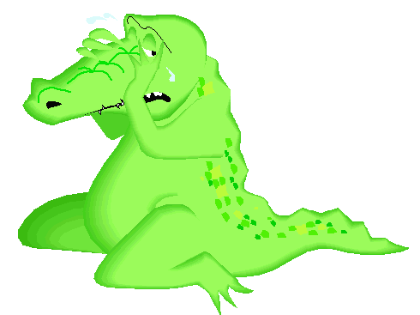
Nước mắt cá sấu

Slide 9
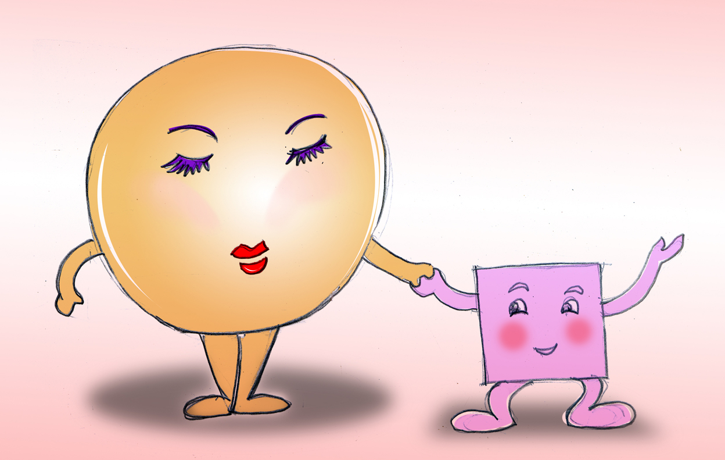
Mẹ tròn con vuông

Slide 10
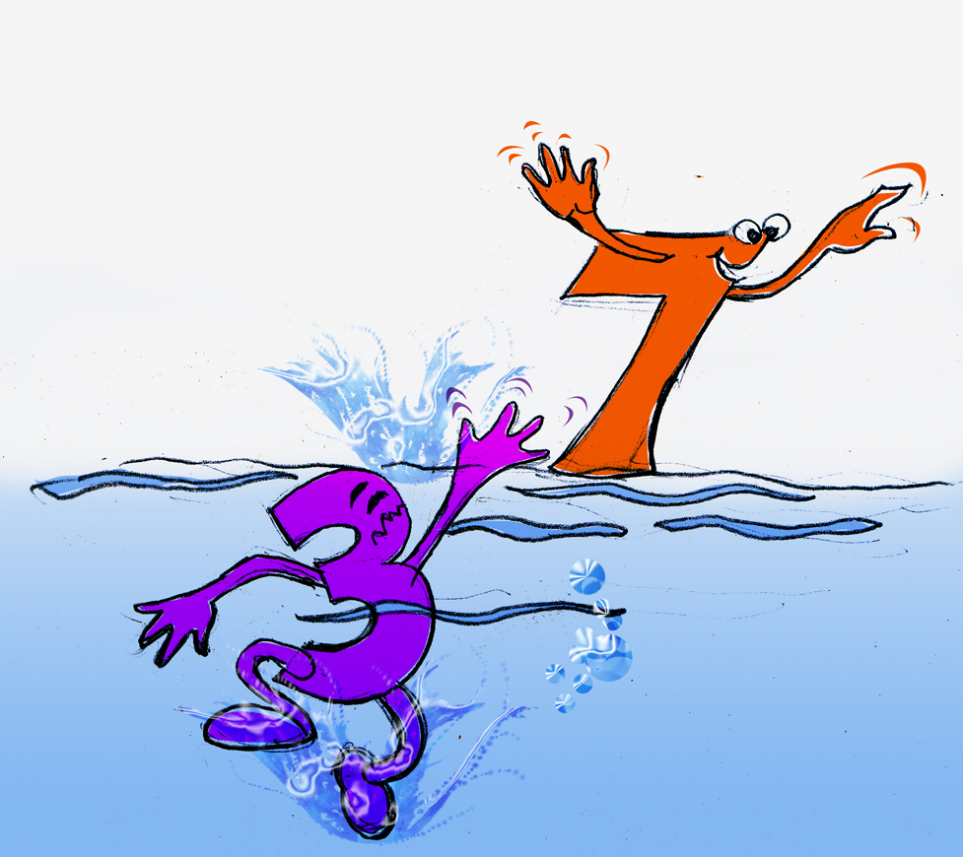
Bảy nổi ba chìm

Slide 11
TỔNG KẾT TỪ VỰNG
II. Thành ngữ
1. Khái niệm:
Thành ngữ: là cụm từ có cấu tạo cố định, biểu thị một ý nghĩa trọn vẹn

Slide 12
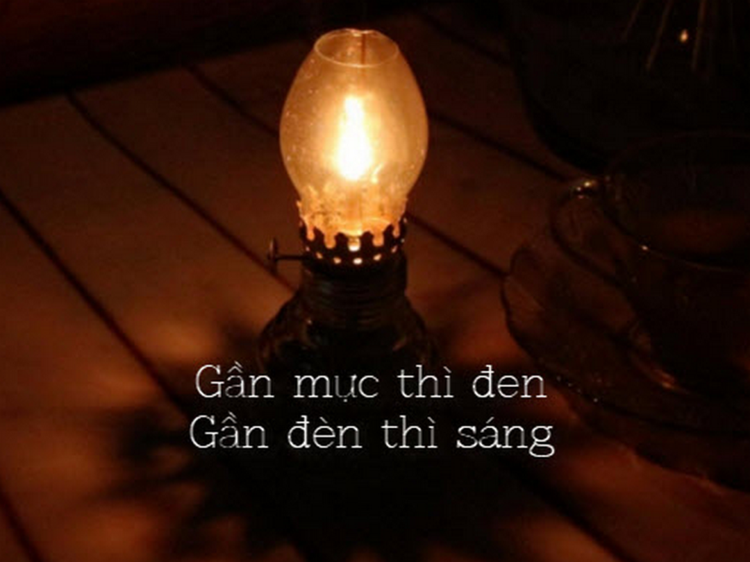
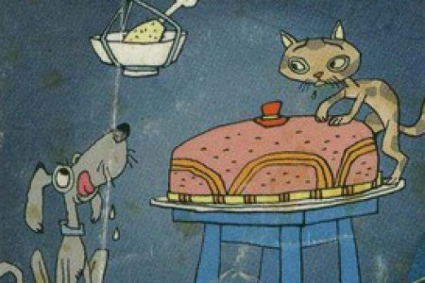
TỔNG KẾT TỪ VỰNG
Chó treo, mèo đậy
Tục ngữ
Thành ngữ

Slide 13
TỔNG KẾT TỪ VỰNG
II. Thành ngữ
1. Khái niệm:
Thành ngữ: là cụm từ có cấu tạo cố định biểu thị một ý nghĩa trọn vẹn.
2. Phân biệt thành ngữ và tục ngữ
Tục ngữ: một câu nói hoàn chỉnh, diễn đạt trọn vẹn một quan điểm, một kinh nghiệm.

Slide 14
TỔNG KẾT TỪ VỰNG
III. Nghĩa của từ

Slide 15
TỔNG KẾT TỪ VỰNG
1. Thế nào là nghĩa của từ?
Là tính chất, sự vật mà từ biểu thị.
b. Là sự vật mà từ biểu thi.
c. Là nội dung( sự vật, tính chất, hoạt động…) mà từ biểu thị.
d. Là hoạt động mà từ biểu thị.

Slide 16
TỔNG KẾT TỪ VỰNG
2. Chọn cách hiểu đúng trong những cách hiểu sau?
a. Nghĩa của từ “mẹ” là “người phụ nữ, có con, nói trong quan hệ với con”.
b. Nghĩa của từ “mẹ” khác với nghĩa của từ “bố” ở phần nghĩa “người phụ nữ, có con”
c. Nghĩa của từ “mẹ” không thay đổi trong hai câu: “Mẹ em rất hiền” và “Thất bại là mẹ thành công”.
d. Nghĩa của từ “mẹ” không có phần chung nào với nghĩa của từ “bà”.

Slide 17
TỔNG KẾT TỪ VỰNG
3. EM CHỌN CÁCH GIẢI NGHĨA NÀO? VÌ SAO ?
a. Độ lượng là: đức tính rộng lượng, dễ thông cảm với người có sai lầm và dễ tha thứ.
b. Độ lượng là: rộng lượng dễ thông cảm với người có sai lầm và dễ tha thứ.

Slide 18
TỔNG KẾT TỪ VỰNG
4. Có mấy cách giải thích nghĩa của từ?
1
2
3
4

Slide 19
Bài tập: Giải thích nghĩa của từ ngữ sau
Nao núng
Lung lay, không vững vàng
Đưa ra từ đồng nghĩa để giải thích

Slide 20
TỔNG KẾT TỪ VỰNG
III. Nghĩa của từ
1. Khái niệm: Nghĩa của từ là nội dung( sự vật, tính chất, hoạt động…) mà từ biểu thị.
2. Các cách giải thích nghĩa của từ: 2 cách
Trình bày
khái niệm
mà từ biểu thị.
Đưa ra từ
đồng nghĩa,
trái nghĩa với từ
cần giải thích.

Slide 21
TỔNG KẾT TỪ VỰNG
IV. Từ nhiều nghĩa và hiện tượng chuyển nghĩa của từ :
1. Khái niệm
Mùa xuân là tết trồng cây
Làm cho đất nước càng ngày càng xuân.

Slide 22
TỔNG KẾT TỪ VỰNG
IV. Từ nhiều nghĩa và hiện tượng chuyển nghĩa của từ :
1. Khái niệm
2. Vận dụng
Nhận xét cách dùng từ:
Nỗi mình thêm tức nỗi nhà
Thềm hoa một bước lệ hoa mấy hàng
(Nguyễn Du, Truyện Kiều)

Slide 23
CỦNG CỐ, DẶN DÒ
- Xem lại nội dung bài học
- Chuẩn bị phần còn lại: Từ đồng âm, từ đồng nghĩa, từ trái nghĩa, trường từ vựng.

